Slide 1
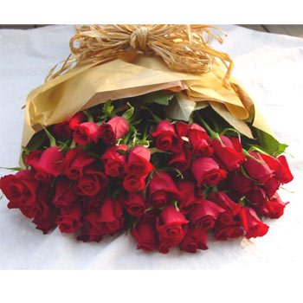

সবাইকে শুভেচ্ছা

Slide 2
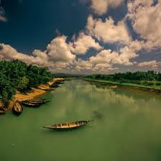
পরিচিতিঃ
কামাল হোসেন মজুমদার
ইন্সট্রাক্টর
উপজেলা রিসোর্স সেন্টার
সদর, হবিগঞ্জ।

Slide 3

পাঠ পরিচিতিঃ
শ্রেণিঃ চতুর্থ
বিষয়ঃ বাংলাদেশ ও বিশ্বপরিচয়
পাঠের শিরোনামঃ বাংলাদেশের ক্ষুদ্র জাতিসত্তা
পাঠ্যাংশঃ মণিপুরি জীবনধারা (বাংলাদেশের ক্ষুদ্র _ _ _ _ পালন করেন।)

Slide 4
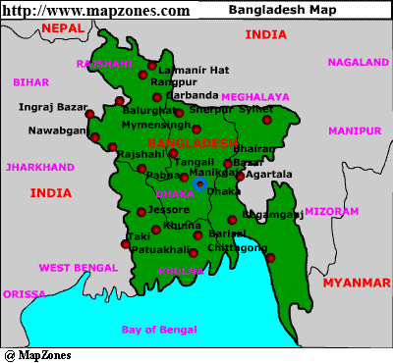
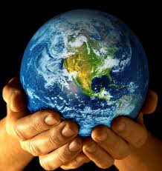

Slide 5
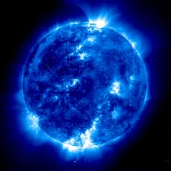
শিখনফলঃ
মণিপুরিদের জীবনযাত্রা সম্পর্কে বলতে ও লিখতে পারবে।
২) পাঠ সংশ্লিষ্ঠ প্রশ্নের উত্তর দিতে পারবে।

Slide 6
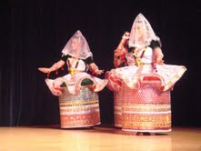

Slide 7
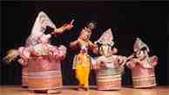
মণিপুরি জীবনধারা

Slide 8
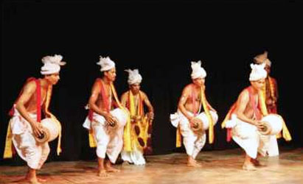
বাংলাদেশের ক্ষুদ্র জাতিগোষ্ঠীদের মধ্যে অন্যতম একটি হচ্ছে মণিপুরি
মণিপুরিরা দুটি গোত্রে বিভক্ত
বিষ্ণুপ্রিয়া ও মৈ তৈ

Slide 9
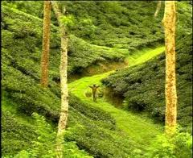
সিলেট,মৌলভীবাজার,হবিগঞ্জ জেলায় মণিপুরিরা বসবাস করেন

Slide 10
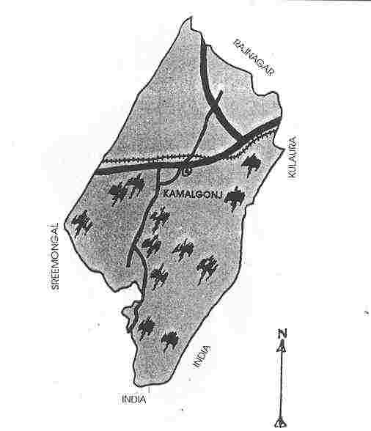
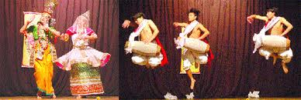
মৌলভীবাজার জেলার কমলগঞ্জে অধিকাংশ মণিপুরি বাস করেন

Slide 11
মণিপুরি সংস্কৃতি খুব সম্মৃদ্ধ
নাচ হচ্ছে তাদের সংস্কৃতির অন্যতম অংশ

Slide 12
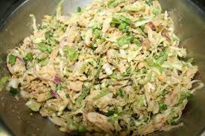
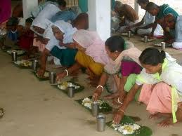
মণিপুরিদের প্রধান খাদ্য ভাত,মাছ,শুটকি সবজি
তাদের পছন্দ সব্জির পাতা দিয়ে তৈরি সালাদ সিঞ্চেডা

Slide 13
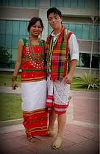
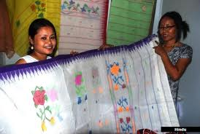
নারীরা লাংহি আর আংহি পরেন
পুরুষরা পরেন ধুতি ও পাঞ্জাবি

Slide 14
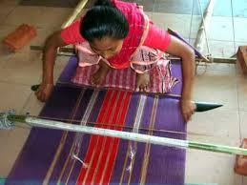
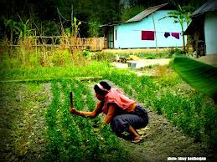
মণিপুরিরা আগে নিজের পোষাক নিজেরাই তৈরি করতেন
তাদের ঘরে ঘরে আছে তাঁত শিল্প
এই জনগোষ্ঠীর বেশির ভাগের পেষা কৃষি

Slide 15
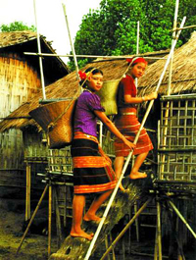
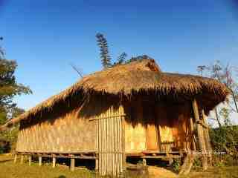
মণিপুরিদের ঘরবাড়ি ছনের বা বাঁশের তৈরি
তারা ঘরবাড়ি খুব পরিষ্কার রাখেন

Slide 16
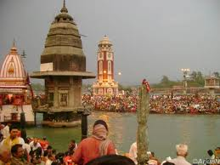
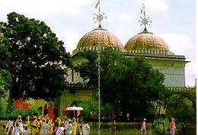
তারা সনাতন ধর্মের অনুসারী
তবে মৈ তৈ পাঙন নামে মুসলিম মণিপুরি ও আছে

Slide 17
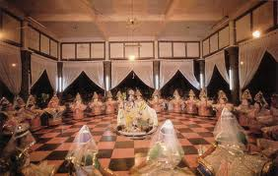
তারা প্রায় সারাবছরই উৎসবে মেতে থাকেন
দোলযাত্রা

Slide 18

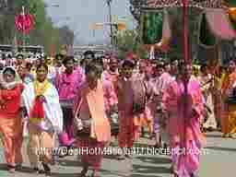
হোলি উৎসব
রাসপূর্ণিমা

Slide 19

নিচের ছকটি পূরণ করঃ
ক্ষুদ্রজাতিসত্তা পোষাক খাদ্য উৎসব
মণিপুরি লাহিং,আহিং ভাত,মাছ, হোলি উৎসব,
ধুতি ও শুটকি,সবজি রথযাত্রা,দোল-
পাঞ্জাবি সিঞ্চেডা যাত্রা,রাসপূর্ণিমা,
চৈত্র সংক্রান্তি

Slide 20
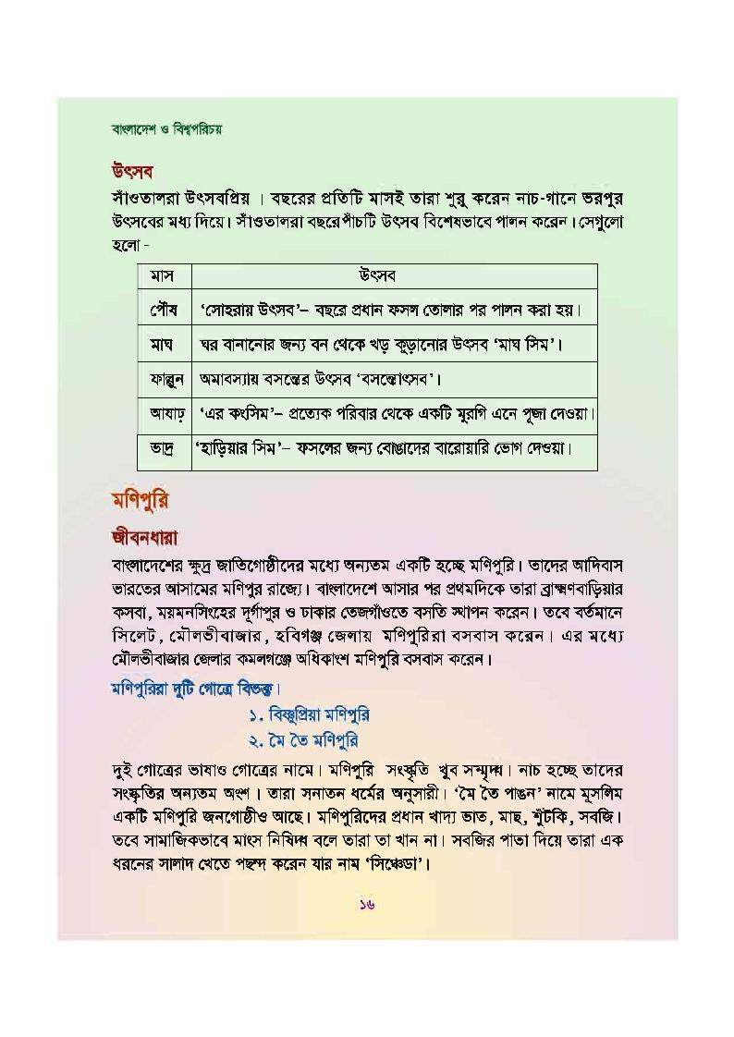
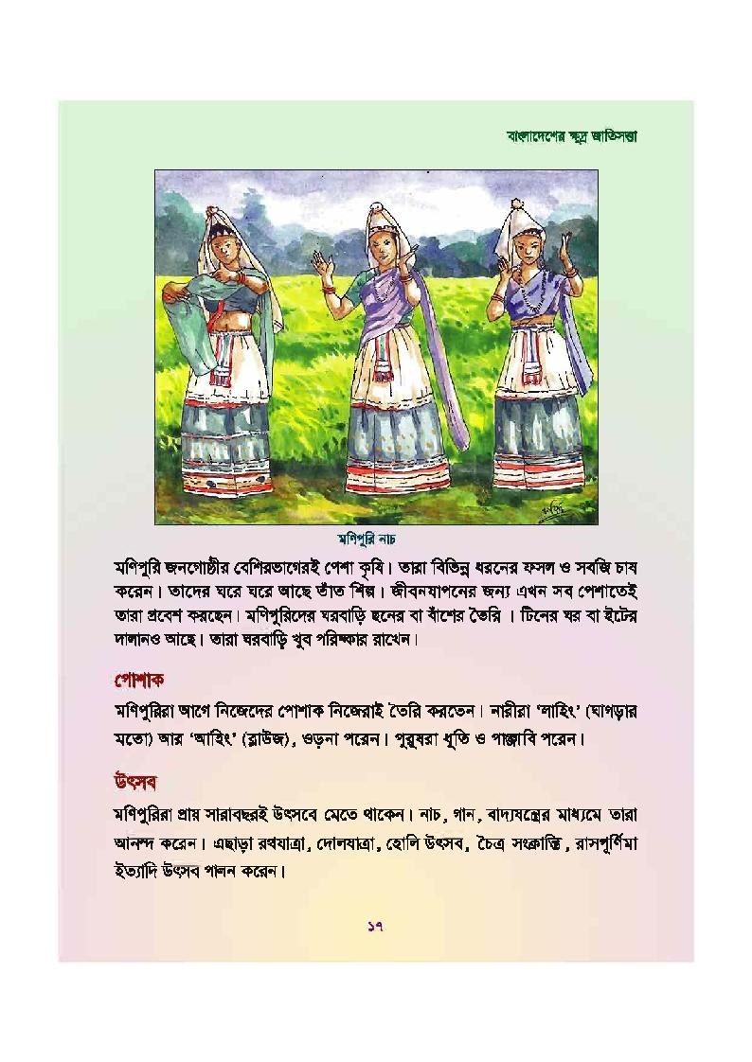

Slide 21

মূল্যায়নঃ
সঠিক উত্তরের পাশে টিক(∙) চিহ্ন দাওঃ-
১)বাংলাদেশে ক্ষুদ্র জাতিসত্তার সংখ্যা কত?
ক) ৪০ খ) ৪৪ গ) ৪৫ ঘ) ৪৫ টির অধিক।
২) মণিপুরি সংস্কৃতির অন্যতম অংশ কি?
ক) গান খ) পূজা-পার্বণ গ) নাটক ঘ) নাচ।
∙
∙

Slide 22

উপযুক্ত শব্দ দিয়ে শূন্যস্থান পূরণ করঃ
মৌলভীবাজার
ক)বাংলাদেশের অধিকাংশ মণিপুরি… … … …
জেলায় বাস করে।
খ) মণিপুরি ... ... ... খুব বিখ্যাত।
গ) মণিপুরিরা ... ... গোত্রে বিভক্ত।
নাচ
দুটি

Slide 23

বাম পাশের কথাগুলোর সাথে ডান পাশের কথাগুলোর মিল করঃ
মণিপুরিরা খুব সম্মৃদ্ধ
নাচ হচ্ছে তাদের ২টি গোত্রে বিভক্ত
মনিপুরি সংস্কৃতি সংস্কৃতির অন্যতম অংশ

Slide 24
মণিপুরি সংস্কৃতির সংক্ষিপ্ত বর্ণনা লিখ।

Slide 25
ধন্যবাদ
আবার দেখা হবে

